Slide 1

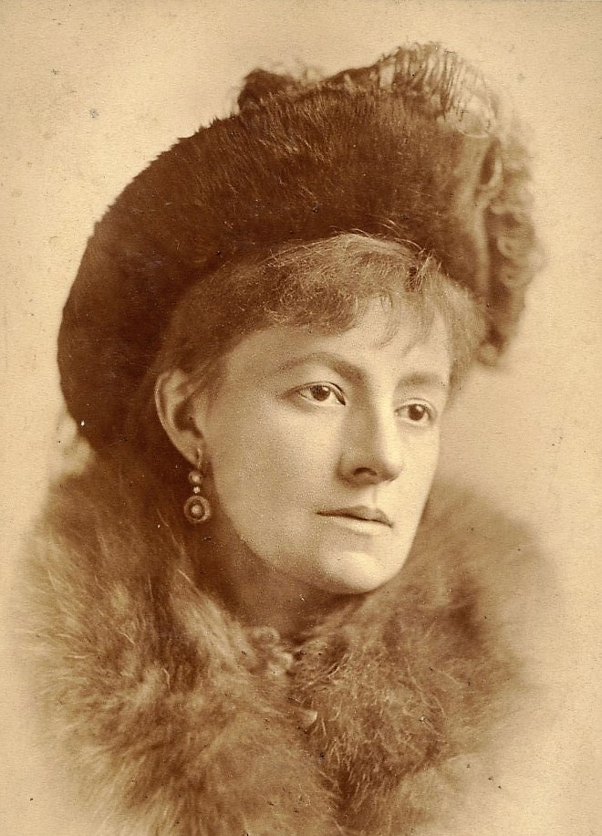
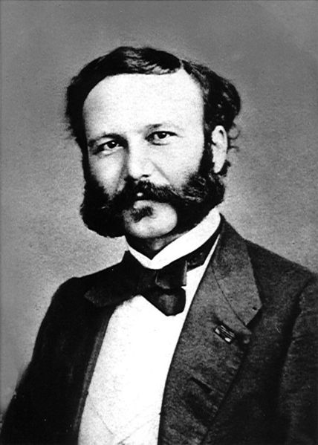
Polski Czerwony Krzyż 1919 – 2025
Międzynarodowy Czerwony Krzyż 1863 – 2025

Slide 2
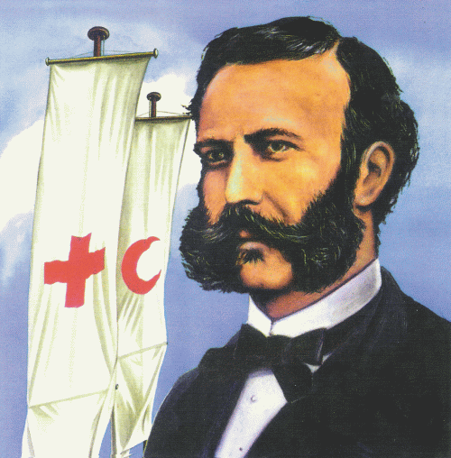

Założyciel Czerwonego Krzyża
Jean Henri Dunant (08.05.1828 30.09.1910) szwajcarski kupiec, filantrop i założyciel Czerwonego Krzyża
Laureat pierwszej Pokojowej Nagrody Nobla (1901)

Slide 3
Założyciel Czerwonego Krzyża
Od wczesnej młodości stykał się z ludzką nędzą, towarzysząc matce w odwiedzaniu najbiedniejszych mieszkańców Genewy – chorych, kalekich i umierających.
Po ukończeniu gimnazjum pracuje w banku, angażując się jednocześnie w różnorodną działalność społeczną, m.in. pomoc więźniom.

Slide 4
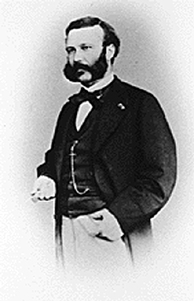
Założyciel Czerwonego Krzyża
W 1855 zakłada w Paryżu Światowe Przymierze Stowarzyszeń
Młodych Chrześcijan (YMCA).
Kilka lat przebywa w Algierii,
gdzie m.in. zakłada wzorowe
gospodarstwo rolne.
W połowie 1859 wraca do Europy,
aby osobiście prosić cesarza
Francuzów Napoleona III
o wstawiennictwo w realizacji
algierskich projektów.

Slide 5
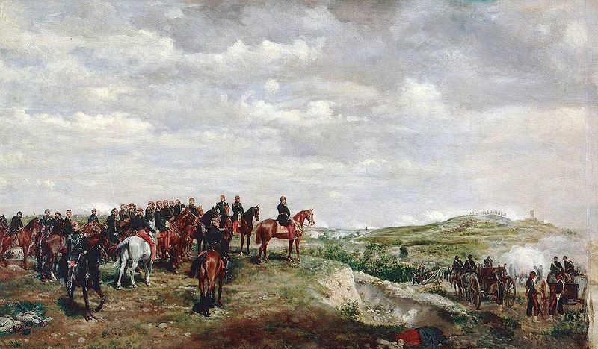
Bitwa pod Solferino
24 czerwca 1859, w drodze na spotkanie z cesarzem, przejeżdża koło włoskiego miasteczka
Solferino, gdzie dogorywa najkrwawsza w ówczesnej Europie (obok Waterloo) – bitwa pod Solferino, stoczona między armią austriacką, a sprzymierzonymi siłami francusko-włoskimi.

Slide 6
Wszyscy jesteśmy braćmi
Liczba ofiar przekracza 40 000
Ranni umierają w męczarniach
Niewielkie wojskowe służby medyczne opatrują tylko dowódców
Henry Dunant, pomaga rannym i umierającym
W kościele w Castiglione organizuje prymitywny szpital, opatruje rannych, dostarcza im wodę do picia,
Namawia do pomocy kilka miejscowych kobiet, które choć z oporami – dają się przekonać, że ranni żołnierze cierpią tak samo, niezależnie od narodowości
Tu powstaje hasło Tutti fratelli – wszyscy jesteśmy braćmi

Slide 7
„Wspomnienie Solferino”
Po dwóch latach pisze książkę "Wspomnienie Solferino” , która jest przede wszystkim gorącym apel do społeczeństw Europy, która porusza sumienia.:
• powołanie stowarzyszeń pomocy i przeszkolenie wolontariuszy by mogliby nieść ratunek rannym na polu walki
• zapewnienie bezpieczeństwa na polu walki przy pomocy wyróżniającego znaku, powszechnie uznawanego, dającego status pełnej neutralności.

Slide 8
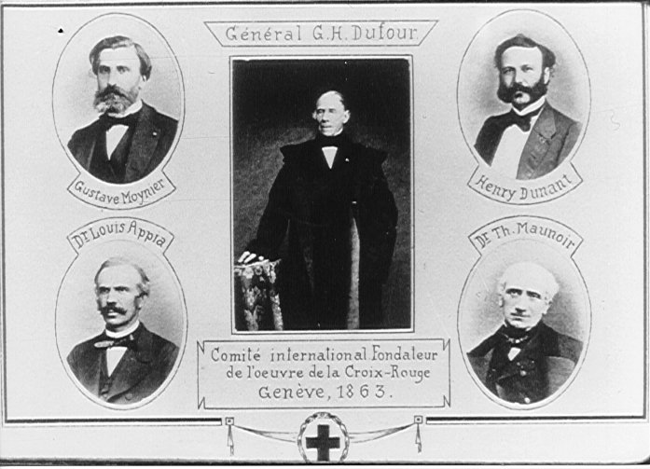
„Komitet Pięciu”
W lutym 1863 powstaje w Genewie tzw. Komitet Pięciu, w którym obok Dunanta zasiadają czterej wpływowi obywatele szwajcarscy. 26 października 1863, z inicjatywy Dunanta zwołują w Genew w międzynarodową konferencję.

Slide 9

Założyciele Czerwonego Krzyża
Większość idei Henry Dunanta zostaje zaakceptowana, m.in. powołanie narodowych komitetów pomocy rannym, ochrona personelu medycznego podczas działań wojennych i wspólny znak ochronny
Dzień 29 października 1863 to dzień powstania Czerwonego Krzyża

Slide 10
Misja Czerwonego Krzyża
Podstawową misją Czerwonego Krzyża
i Czerwonego Półksiężyca jest:
zapobieganie i łagodzenie cierpienia ludzkiego
ochrona ludzkiej godności, bez jakiejkolwiek dyskryminacji dotyczącej”
narodowości,
rasy,
płci,
przekonań religijnych lub politycznych.

Slide 11
Konwencja Genewska
Międzynarodowy Komitet Czerwonego Krzyża przekonał rządy państw o konieczności zapewnienia pomocy i ochrony rannym żołnierzom i osobom świadczącym tę pomoc.
W1864 przyjęto międzynarodowy traktat zwany Konwencją Genewską o „polepszeniu losu rannych w armiach czynnych”.
Czerwony krzyż został wówczas prawnie uznany za znak ochronny wojskowej służby zdrowia.

Slide 12
Wiedeń 1965 -XX Konwencja CK
humanitaryzm – człowieczeństwo, ochrona życia, zdrowia i poszanowanie ludzkiej godności i praw człowieka
bezstronność – pomoc udzielana bez rozróżnienia wszystkim stronom konfliktu, najpierw najbardziej potrzebującym
neutralność – brak stanowiska w sporach: religijnych, rasowych, politycznych itp.

Slide 13
Wiedeń 1965 -XX Konwencja CK
niezależność – niezależność od państwa w granicach prawa
dobrowolność – przynależność do organizacji jest dobrowolna, nieprzymusowa
jedność – w każdym z krajów istnieje jedna organizacja działająca w ramach Czerwonego Krzyża lub Czerwonego Półksiężyca
powszechność – wszystkie stowarzyszenia są równe, Czerwony Krzyż i Czerwony Półksiężyc stara się być obecny na całym świecie

Slide 14
Struktura Czerwonego Krzyża
Międzynarodowy Ruch Czerwonego
Krzyża i Czerwonego Półksiężyca
Międzynarodowy Komitet Czerwonego Krzyża – działania w czasie wojny
Międzynarodowa Federacja Stowarzyszeń Czerwonego Krzyża i Czerwonego Półksiężyca – działania w trakcie pokoju
Stowarzyszenia Krajowe 197 na całym świecie w tym Polski Czerwony Krzyż

Slide 15
PCK – 1919 - 2025
Polski Czerwony Krzyż jest najstarszą organizacją humanitarną w naszym kraju, skupiającą ponad 200 tysięcy wolontariuszy.

Slide 16
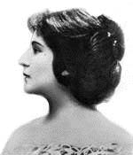
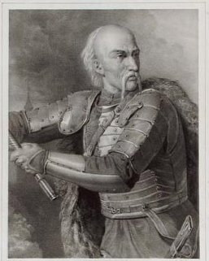
ZAŁOŻYCIELE PCK
Po odzyskaniu przez Polskę niepodległości, z inicjatywy Stowarzyszenia Samarytanin Polski zwołano 18 stycznia 1919 naradę organizacji czerwonokrzyskich. Organizacje te podczas narady odbywającej się pod patronatem Heleny Paderewskiej utworzyły Polskie Towarzystwo Czerwonego Krzyża z prezesem Pawłem Sapiechą.

Slide 17
MISJA PCK
ochrona życia i zdrowia,
zapewnienie poszanowania istoty ludzkiej, zwłaszcza podczas konfliktów zbrojnych i w innych krytycznych sytuacjach,
praca na rzecz zapobiegania chorobom i rozwijanie pomocy społecznej,
aktywizowanie pracy wolontariuszy i stała gotowość do niesienia pomocy,
budowa uniwersalnego poczucia solidarności ze wszystkimi, którzy potrzebują ochrony i pomocy.

Slide 18
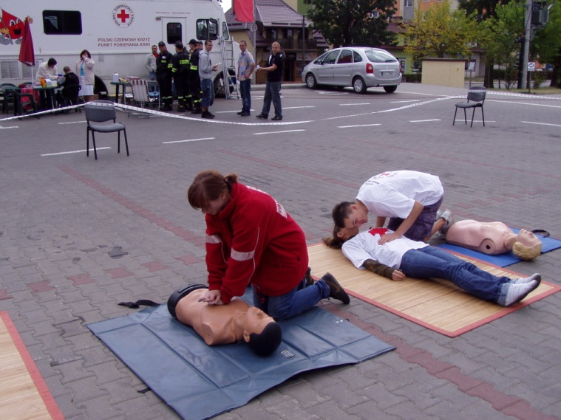
MISTRZOSTWA PIERWSZEJ POMOCY
Uświadomienie społeczeństwu potrzeby nauki pierwszej pomocy – poprzez organizację pokazów, rozdawnictwo różnorodnych materiałów promocyjnych, organizację
Mistrzostw Pierwszej Pomocy PCK - jako formy popularyzacji pierwszej pomocy

Slide 19
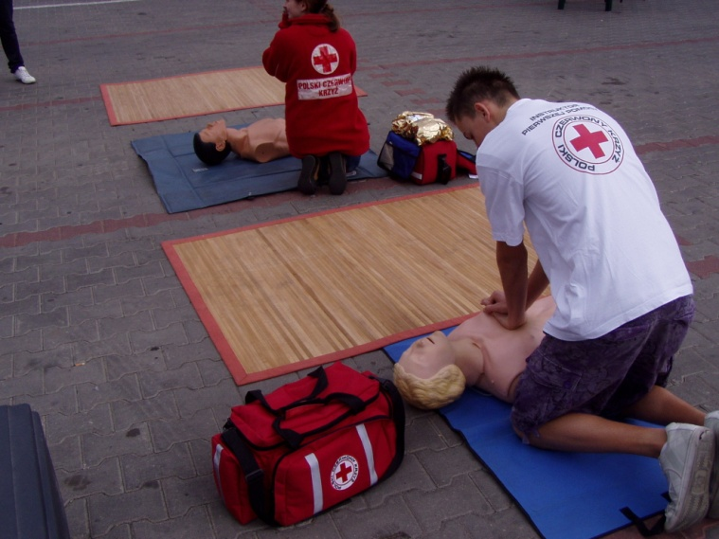
PCK – PIERWSZA POMOC
Nauczanie pierwszej pomocy zarówno osób zgłaszających się na kursy indywidualnie, w szkołach po przez szkolne koła PCK jak również kierowanych na kursy i szkolenia przez różne instytucje.

Slide 20

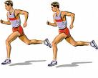
OLIMPIADA ZDROWIA PCK
Postępowanie w sposób wzmacniający siły obronne (właściwe odżywianie, systematyczna aktywność fizyczna, hartowanie ciała, itp.)

Slide 21
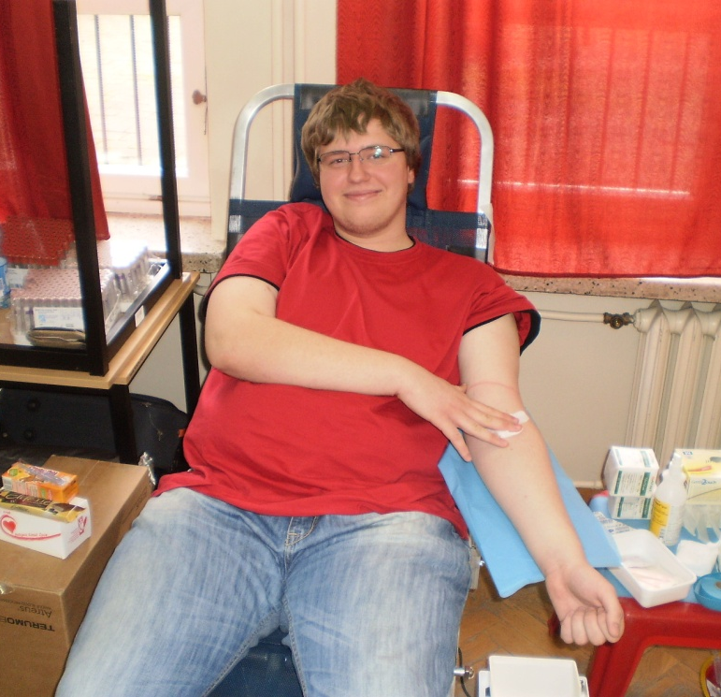
PCK - KRWIODAWSTWO
Propagowanie honorowego krwiodawstwa wśród młodzieży. Organizujemy prelekcje oraz akcje krwiodawstwa.
Akcja PCK MŁODA KREW RATUJE ŻYCIE
dla szkół średnich.

Slide 22
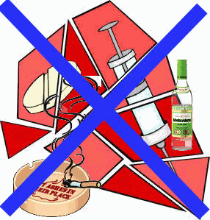
PROMOCJA ZDROWEGO STYLU ŻYCIA
Niedopuszczanie do zachowań, które mają bezpośredni wpływ na obniżenie bariery immunologicznej (lekomania, palenie papierosów, alkohol, narkotyki, itp.)

Slide 23

"Wyprawka dla żaka
Na przełomie sierpnia i września zbieramy artykuły. Celem kampanii jest wyposażenie potrzebujących dzieci w wyprawki szkolne.

Slide 24

Światowy Dzień Walki z Głodem
Poprawa sytuacji osób potrzebujących poprzez podniesienie świadomości społeczeństwa na temat problemu głodu i ubóstwa.

Slide 25

Czerwonokrzyska Gwiazdka
Polskiego Czerwonego Krzyża niesiemy na terenie całego kraju i kierujemy do najuboższych i opuszczonych, do rodzin wielodzietnych oraz osób samotnie wychowujących dzieci, do bezrobotnych, bezdomnych i chorych.

Slide 26

Gorączka Złota
Jednym ze statutowych działań Polskiego Czerwonego Krzyża jest m.in. organizacja wypoczynku letniego dla najuboższych dzieci.
Polski Czerwony Krzyż organizuje ogólnopolską akcję "Gorączka złota", która polega na zbiórce złotych monet o nominałach 1, 2 i 5 groszowych.

Slide 27

Wielkanoc z PCK
Zwracamy się z prośbą do Państwa o wsparcie naszych działań. Podarujmy odrobinę radości tym, dla których okres świąt to czas troski samotności. Państwa pomoc w ramach akcji "Wielkanoc z PCK" dotrze do ludzi najbardziej jej potrzebujących.

